Slide 1
Учитель Александрова И.А.
ГСОУ школа – интернат
г. Вышний - Волочёк
Декоративно- прикладное творчество
Тема занятия:
« Весенний букет».

Slide 2
Весенний букет
ВЕСЕННЕЕ
НАСТРОЕНИЕ

Slide 3
/ / /
Прошла зима холодная,
/ / Настали дни весенние,
/ / / И вместе с травкой бархатной
/ / / Взойдут цветы душистые.

Slide 4
Весенние месяцы
Март апрель май
Весенние цветы
напльтю
сцисран
азомим
кинженсдоп

Slide 5
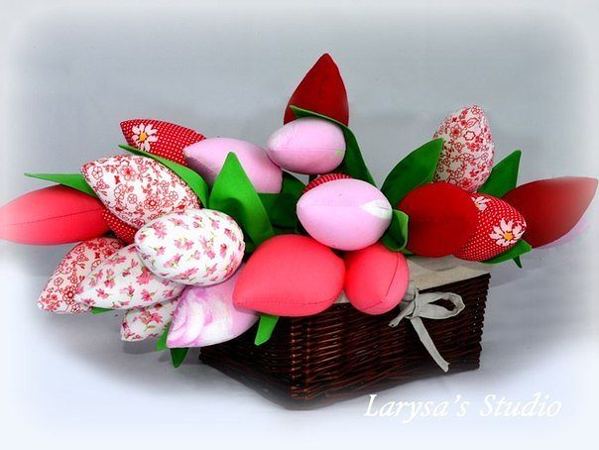
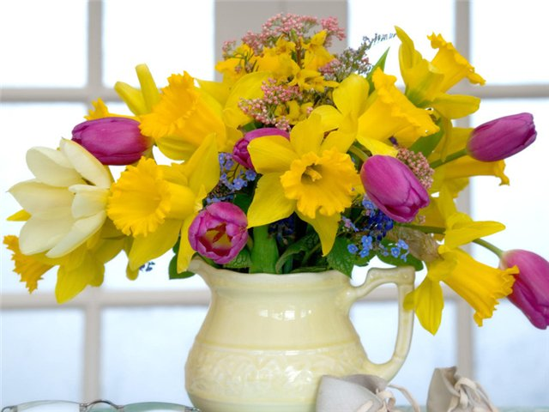
Когда много цветов собрали вместе
– это называется …
/
БУКЕТ

Slide 6
Тема занятия:
«Весенний букет»
Когда много цветов собрали вместе – это называется …
/
БУКЕТ

Slide 7
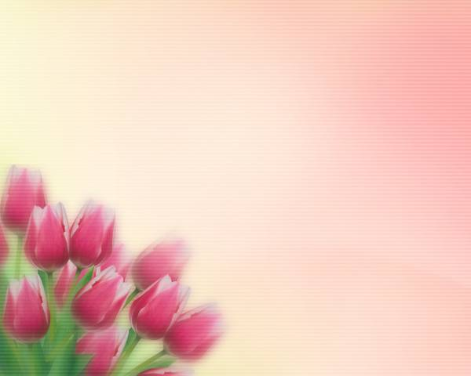
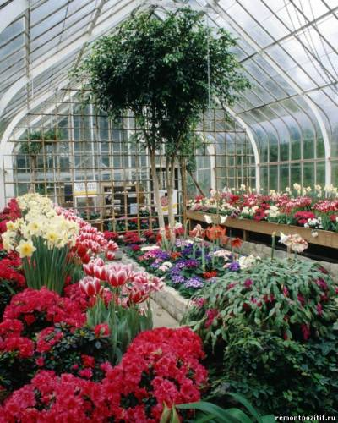
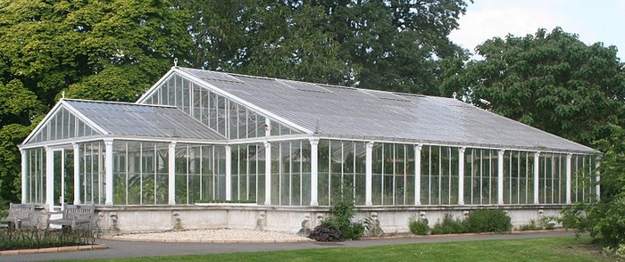
Где выращивают цветы для букетов?
Оранжере́я — это тёплое застеклённое помещение для выращивания растений круглый год.
/
теплица

Slide 8
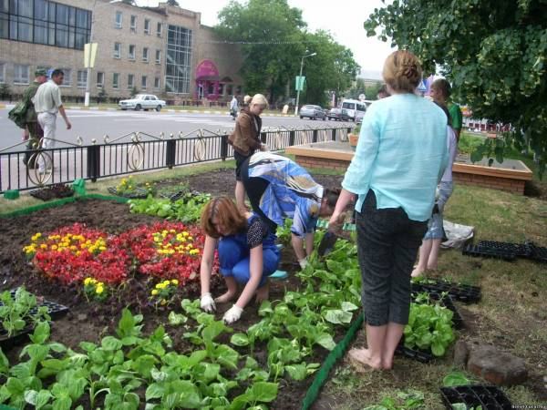
Кто выращивает цветы ?
Знакомство с профессией.
/ / / /
Цветовод выращивает и ухаживает за растениями.
/ / / /
Работает в оранжереи, в теплице, в парке.
Качества для работы:
Любовь к цветам
Трудолюбие и выносливость
Доброта
Хорошее настроение
Для работы цветоводу нужны хорошие знания по ботанике и химии.

Slide 9
Опишите нарцисс.
Нарцисс … цветок.
Стебель … и …
Лист … и …
Бутон … формы.
длинный
круглой
прямой
яркий
узкий

Slide 10
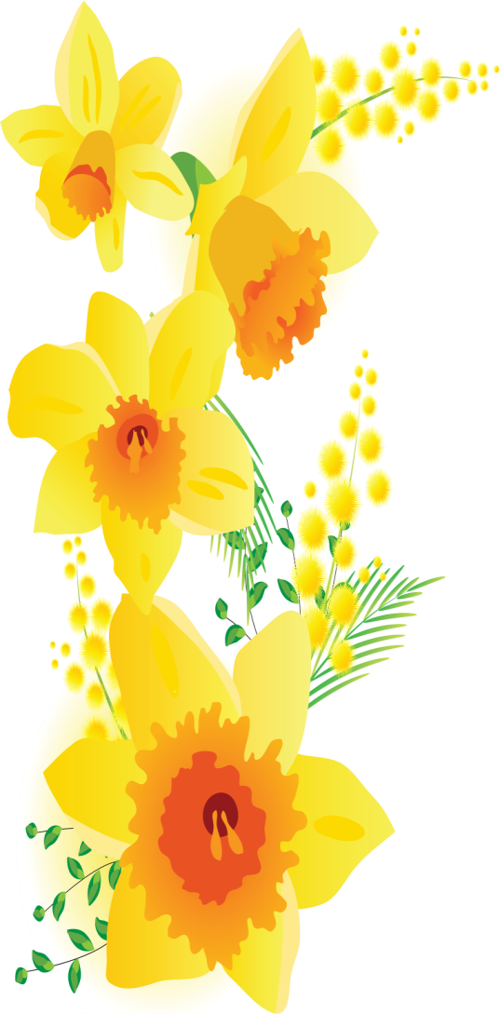
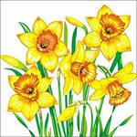
Материалы для работы:
ткань
нитки
деревянная палочка
Инструменты для работы:
игла
ножницы

Slide 11
Правила безопасной работы.
Иглы хранить в игольнице.
Не оставлять ножницы раскрытыми.
Нитку обрезать ножницами.
Выполняй правила во время работы!

Slide 12
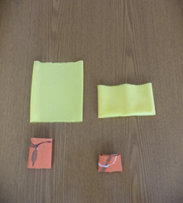
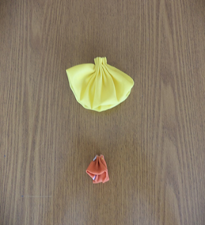
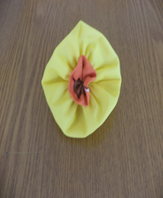
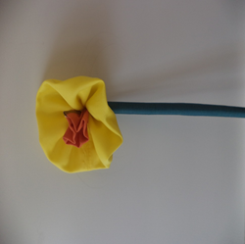
Изготовление цветка. План.
1.Сложить деталь цветка пополам.
2.Выполнить по краю сборку стежками
«вперёд иголку». Закрепить нитку.
3.Наложить маленькую деталь на большую и пришить.
4.В стебель вставить деревянную палочку.
5. Пришить бутон к стеблю.

Slide 13
Как прелестны весенние цветы.
Цветы из ткани долго будут нас радовать своим ярким видом.
Это букет, который не завянет…

Slide 14
Инструменты для работы. Игла Ножницы Материалы:

